Slide 1

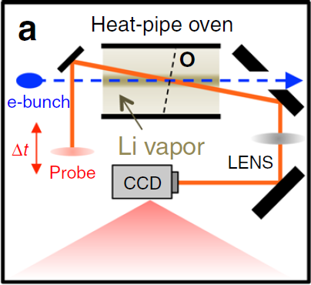
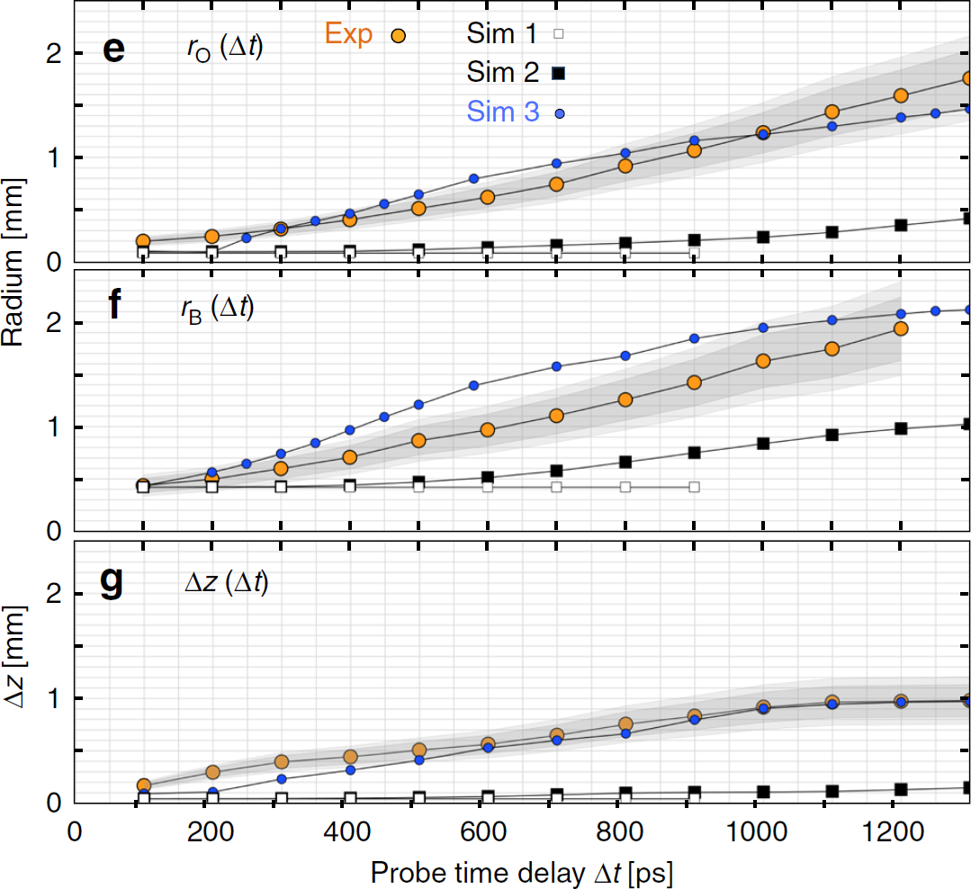
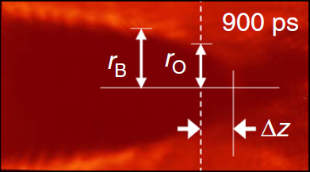
Выяснен механизм диссипации энергии кильватерной волны в радиально-ограниченной плазме
Институт ядерной физики им. Г.И. Будкера Сибирского отделения Российской академии
Авторы: К.В.Лотов, В.К.Худяков
В плазменном кильватерном ускорителе после прохождения пучков остается огромная энергия, плотность которой сравнима с энергией покоя всех электронов в этом объеме. Механизмы ее диссипации были впервые выяснены при сравнении численных расчетов программой LCODE (ИЯФ) и экспериментов на установке FACET (Стенфорд, США). Для решения задачи в LCODE была добавлена возможность учета столкновений в плазме и ионизации окружающего ее газа. Долговременная динамика кильватерной волны впервые была рассчитана до 3000 периодов и обнаружила количественное согласие с измерениями. Оказалось, что около 80% энергии переходит в радиальное движение ионов, которое инициирует ионизацию окружающего газа и быстрое увеличение радиуса плазмы.
Схема эксперимента, изображение плазмы и сравнение с моделированием.
Публикации: R.Zgadzaj, T.Silva, V.K.Khudyakov, A.Sosedkin, J.Allen, S.Gessner, Z.Li, M.Litos, J.Vieira, K.V.Lotov, M.J.Hogan, V.Yakimenko, and M.C.Downer, Dissipation of electron-beam-driven plasma wakes. Nat. Comm. 11, 4753 (2020).

